Slide 1

স্বাগতম

Slide 2
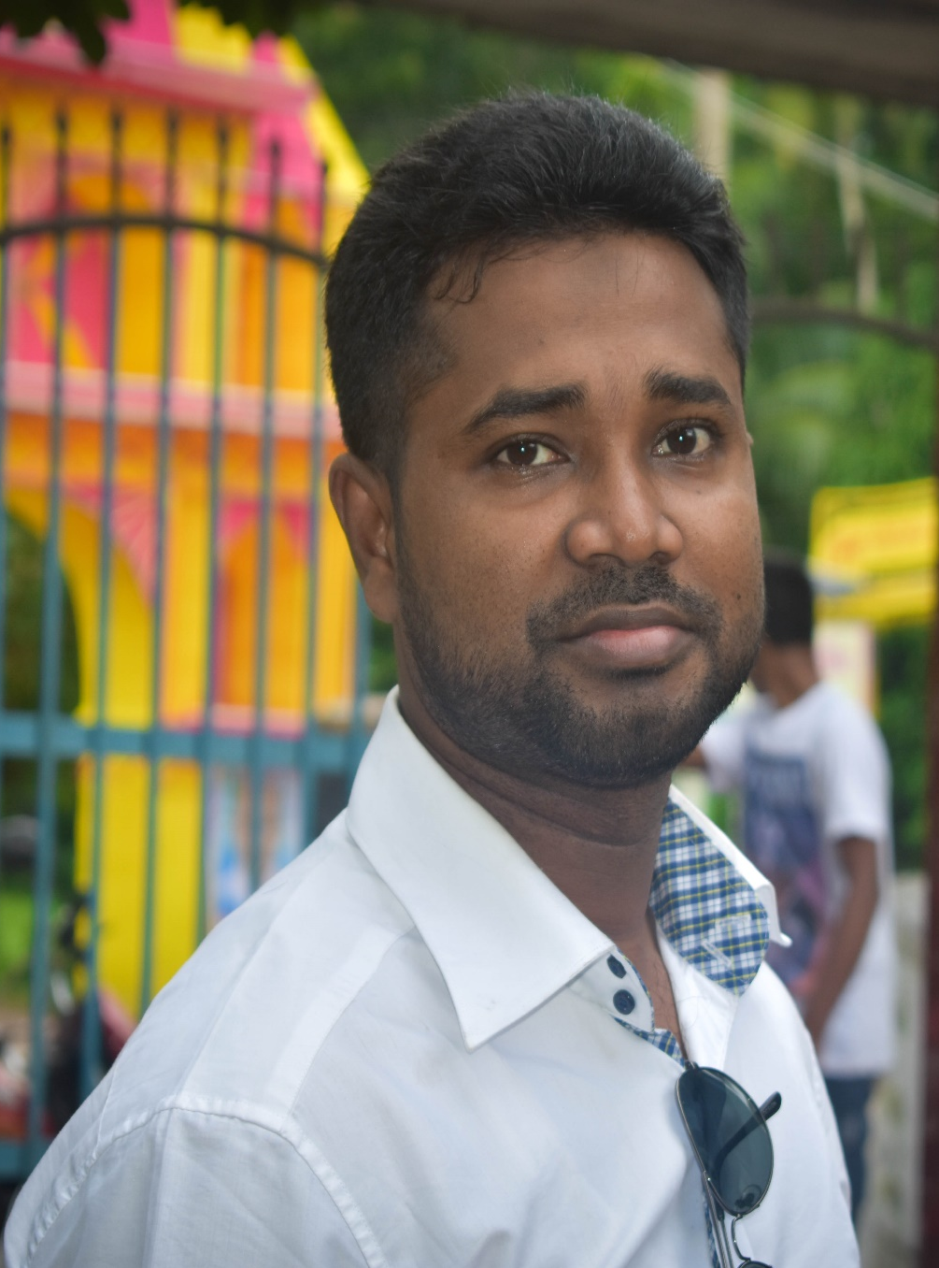
শিক্ষক পরিচিতি
নামঃ ফকির মিন্টু আলী
পদবীঃ প্রভাষক(গণিত)
প্রতিষ্ঠানঃ শরাফপুর কারামতিয়া সিনিয়র মাদরাসা
গিলাতলা, রামপাল, বাগেরহাট।
মোবাইল নং ০১৭২৪৪৩৪৮৮৮
Email- mintu.bgh@gmail.com
Page link14

Slide 3
পাঠ পরিচিতি
বিষয়ঃ গণিত
অধ্যায়ঃ ১০ম(ত্রিকোণমিতি)
শ্রেণীঃ ১০ম
তারিখঃ ০2-১0-২০১7
সময়ঃ ৫০ মিনিট

Slide 4




পূর্বজ্ঞান যাচাইঃ
?
A
$$\tan{θ\text{= }\text{? }}$$
$$\sin{θ\text{= }\text{? }}$$
$$\text{উন্নতি ও অবনতি কোণ} \text{কী}\text{?}$$
$$θ$$
B
C

Slide 5
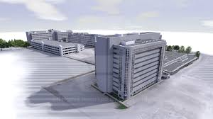

পাঠ ঘোষণা
দূরত্ব ও উচ্চতা

Slide 6
শিখনফল
সমকোণী ত্রিভুজের তিনটি বাহু সম্পর্কে বলতে পারবে।
উন্নতি ও অবনতি কোণ সম্পর্কে ব্যাখ্যা করতে পারবে।
দুরের কোন বস্তুর কাছে না যেয়ে উচ্চতা মাপতে পারবে।
দুরের কোন বস্তুর দুরত্ব মাপতে পারবে।

Slide 7
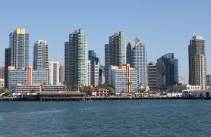
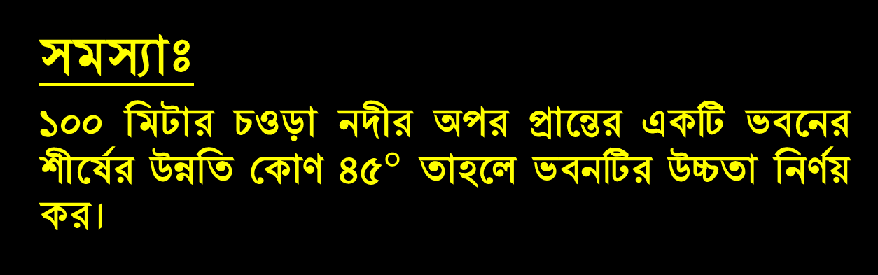
পাঠ উপস্থাপনা
সমস্যাঃ
100 মিটার চওড়া নদীর অপর প্রান্তের একটি ভবনের শীর্ষের উন্নতি কোণ 45$°$ তাহলে ভবনটির উচ্চতা নির্ণয় কর।

Slide 8
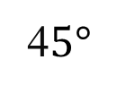
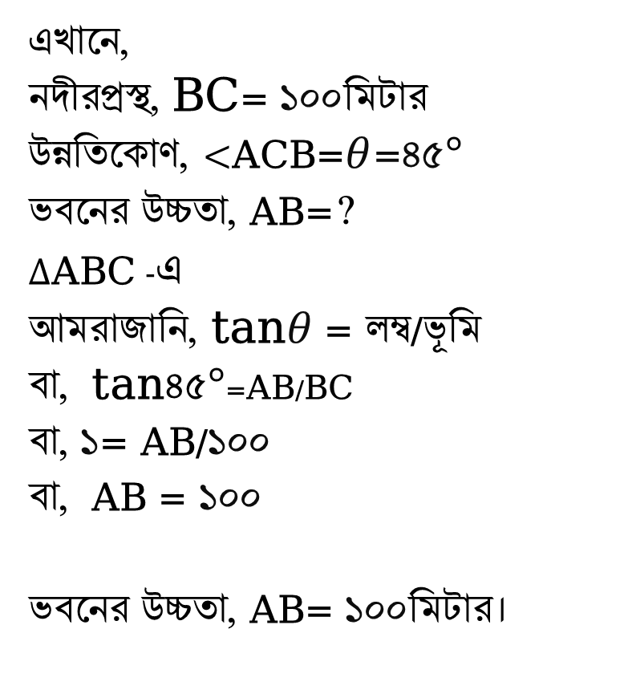
সমাধান
A
এখানে,
নদীরপ্রস্থ, BC= 100মিটার
উন্নতিকোণ, $<$ACB=$θ$=45$°$
ভবনের উচ্চতা, AB=?
$∆$ABC -এ
আমরাজানি, tan$θ$= লম্ব/ভূমি
বা, tan45$°$=AB/BC
বা, 1= AB/$\text{100 }$
বা, AB = 100
ভবনের উচ্চতা, AB= 100মিটার।
উন্নতিকোণ
4$5°$
C
100 মিটার
B

Slide 9
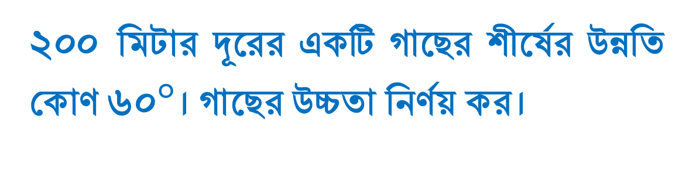
একক কাজ
200 মিটার দূরের একটি গাছের শীর্ষের উন্নতি কোণ 60$°$। গাছের উচ্চতা নির্ণয় কর।

Slide 10
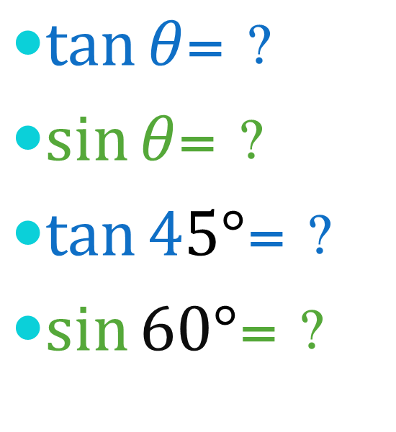
মূল্যায়ণ
$\tan{θ\text{= }\text{? }}$
$\sin{θ\text{= }\text{? }}$
$\tan{\text{4}5°\text{= }\text{? }}$
$\sin{60°\text{= }\text{? }}$

Slide 11
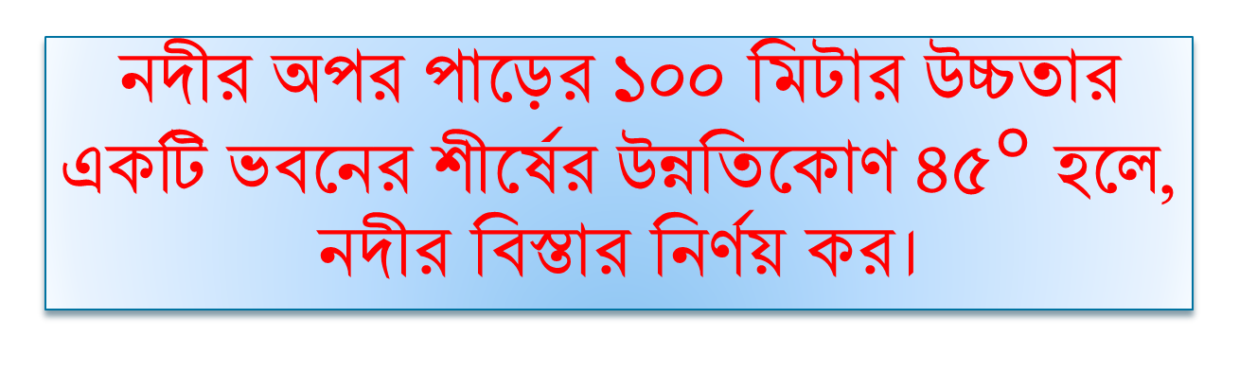
বাড়ীর কাজ
নদীর অপর পাড়ের 100 মিটার উচ্চতার একটি ভবনের শীর্ষের উন্নতিকোণ 45$°$হলে, নদীর বিস্তার নির্ণয় কর।

Slide 12

ধন্যবাদ

